Slide 1
Power Query實作
連線至維基百科
蘇孟緯 整理編輯
2021/8/2

Slide 2
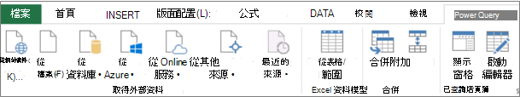
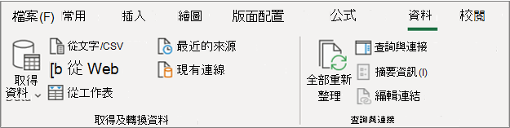
在 Windows 的 Excel 2010 中，Microsoft 第一次推出 Power Query，而且可從此處下載免費附加元件：下載Power Query 附加元件。 啟用後，Power Query 功能可從功能區的 Power Query 索引鍵中提供。
Microsoft 365
Microsoft已更新 Power Query，成為 Excel 中用於輸入及清理資料的主要體驗。 您可以存取 Excel 功能區中資料索引&資料轉換群組中的 Power Query 資料匯出精靈和工具。
此體驗包括增強的資料輸入功能、重新排列資料索引鍵上的命令、新的查詢&連接側邊窗格，以及持續以強大

Slide 3
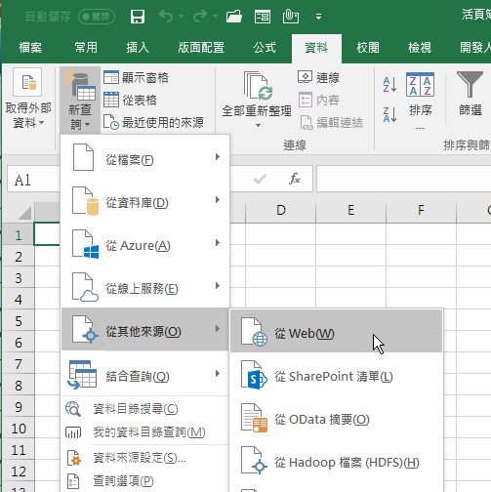
步驟 1︰ 連線至維基百科頁面
Excel 2016︰ 按一下 [資料] 索引標籤，然後在[新查詢]>[從其他來源]>[從 Web]。
如果您沒有看到 [新增查詢] 按鈕，按一下 [資料] >[從 Web]。
Excel 2010-2013年︰按一下 [ Power Query ] 索引標籤，然後從 Web。如果您沒有看到 [Power Query] 索引標籤，請確定您已下載並安裝Power Query 增益集。

Slide 4
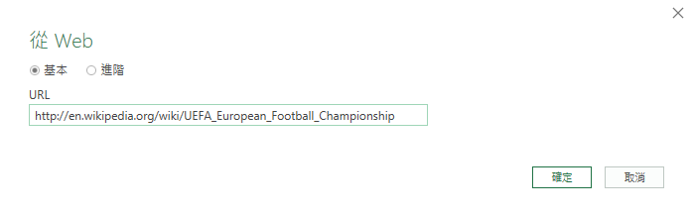
步驟 1︰ 連線至維基百科頁面
1.在 [從 Web ] 對話方塊中，在 [ URL ] 文字方塊中貼上維基百科 URL：http://en.wikipedia.org/wiki/UEFA_European_Football_Championship。
或https://zh.wikipedia.org/wiki/%E9%83%AD%E5%A9%9E%E6%B7%B3(自行練習用)

Slide 5
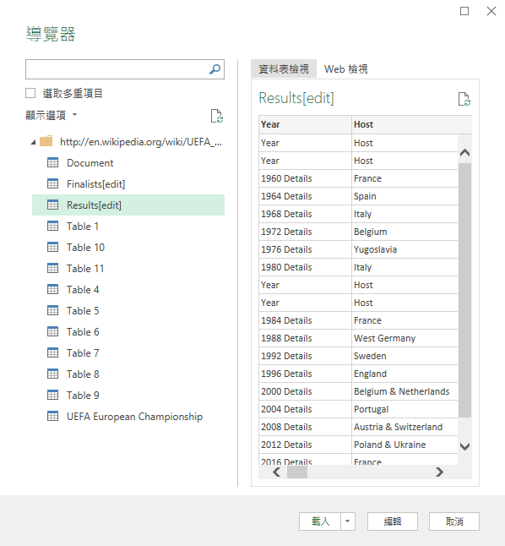
步驟 1︰ 連線至維基百科頁面
2.再按下[確定]之後建立網頁的連線。您會看到資料表可用的清單在此維基百科頁面的 [導覽] 窗格中。您可以按一下每個表格，請參閱快速預覽顯示在右側窗格中。

Slide 6
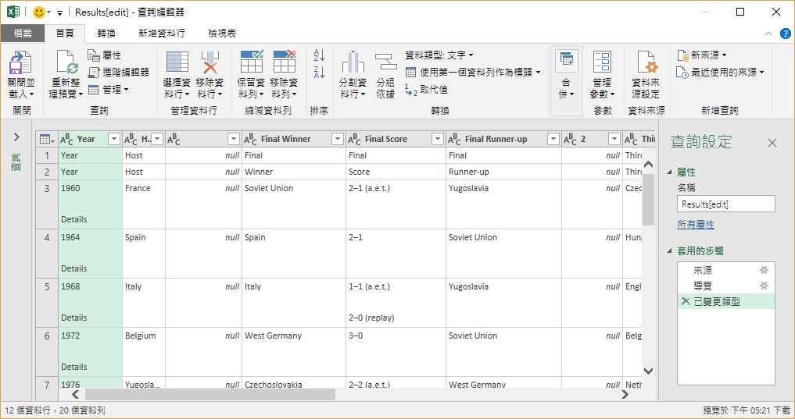
步驟 1︰ 連線至維基百科頁面
按兩下Result [edit]資料表，並錦標賽資料將會開啟 [查詢編輯器]。

Slide 7
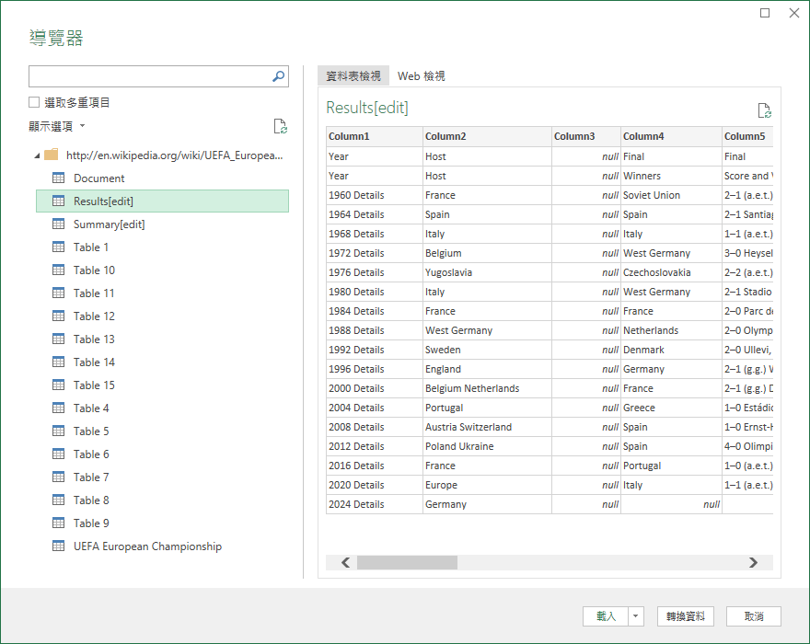
新版本可按[轉換資料]

Slide 8
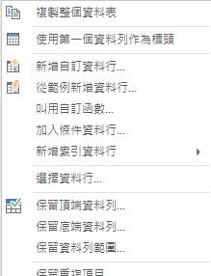
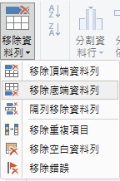
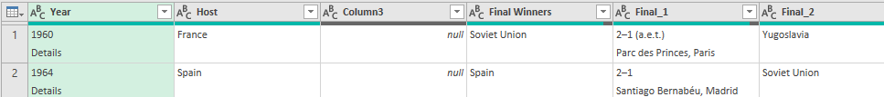
步驟 2︰ 重塑資料
將Column1更名為Year
將Column4更名為Final Winners
移除第1及第2資料列

Slide 9
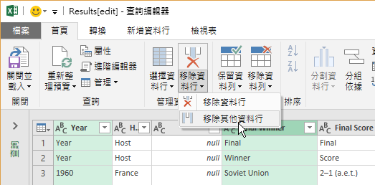
步驟 2︰ 重塑資料
現在您有開啟在 [查詢編輯器] 中的資料表，您可以清除，並重塑資料，使其符合您的需求。
在此步驟中，您將會移除[Year]和[Final Winners]以外的所有資料行重塑資料。
在 [查詢預覽] 方格中，使用<Ctrl> + 按一下滑鼠左鍵以選取 [Year] 和 [ Final Winners]欄。
按一下 [移除資料行] > [移除其他資料行]。

Slide 10
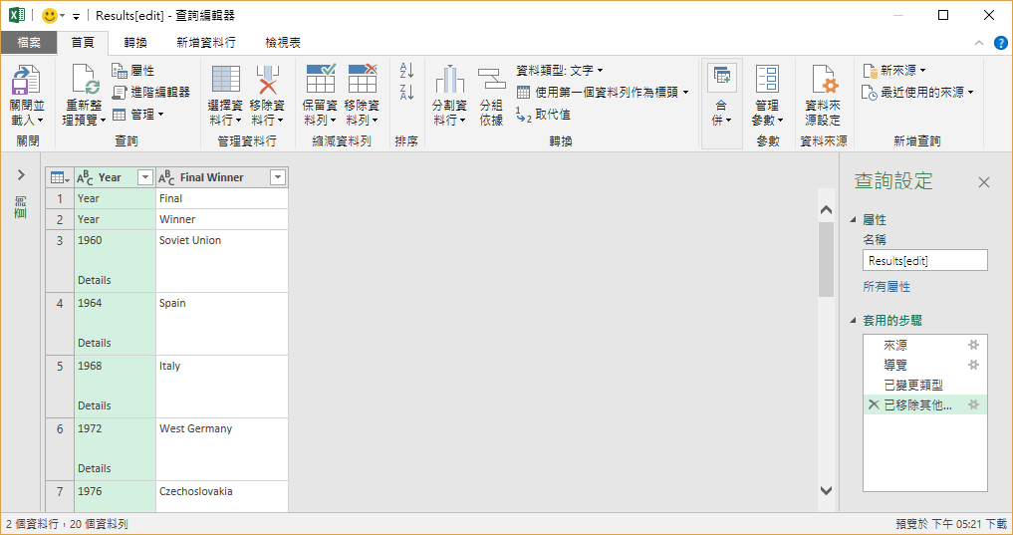
步驟 2︰ 重塑資料

Slide 11
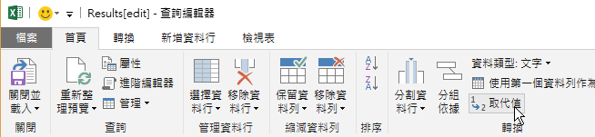
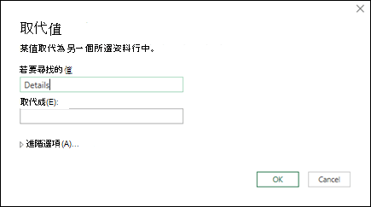
步驟 3︰ 讓資料更簡潔
在此步驟中，您會清除取代值並篩選資料的資料。
選取 [Year] (年份) 資料行。
在查詢編輯器中，按一下 [取代值]。
在 [取代值] 對話方塊中，在[要尋找的值] 文字方塊中輸入 “Details”，並將 [取代為]文字方塊保留為空白。
按一下 [確定]。

Slide 12
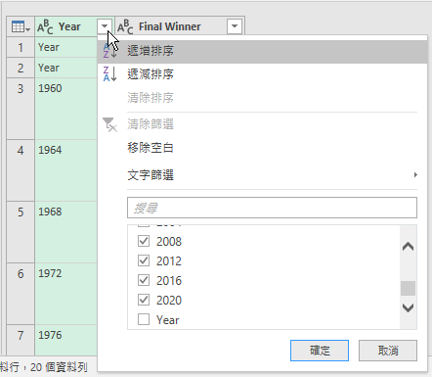
步驟 4(略)︰ 篩選資料行中的值
現在，您將篩選 [ Year ] 資料行，以顯示不包含 「 Year 」 的列。
按一下 [Year] (年份) 資料行上的篩選下拉式箭號。
在 [篩選] 下拉式清單，取消核取 “Year”。
按一下 [確定]。

Slide 13
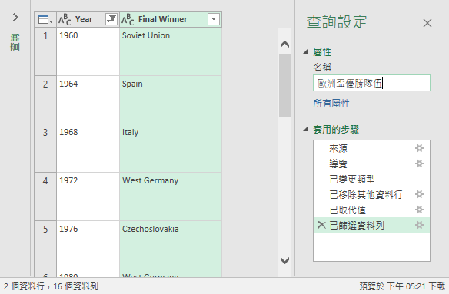
步驟 5︰ 命名查詢
現在正是您已建立的查詢名稱。
在 [查詢設定] 窗格中，在 [名稱] 文字方塊中，輸入 [歐洲盃優勝隊伍]。

Slide 14
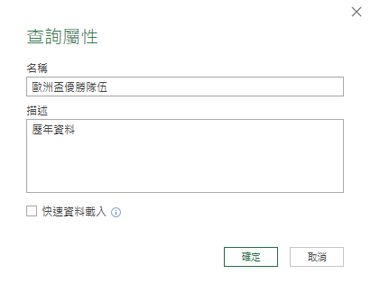
步驟 5︰ 命名查詢
承上頁…
如果您按一下 [所有屬性] 連結，您也可以在 [描述] 文字方塊中輸入查詢描述。

Slide 15
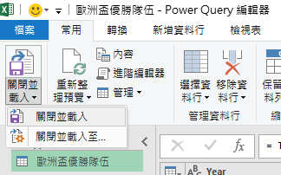
步驟 6︰ 載入查詢至工作表
最後，您可以立即載入 [歐洲盃優勝隊伍]查詢至工作表。
左上角的 [關閉並載入]。
Power Query 會傳回查詢結果在工作表。
如果您要在稍後更新的資料，請以滑鼠右鍵按一下資料範圍中的任一處，然後按一下 [重新整理]。網頁上的任何新資訊就會自動更新。

Slide 16
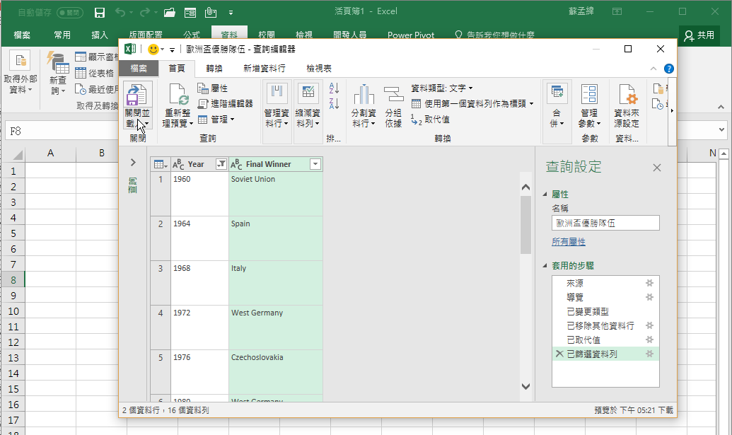

Slide 17
